Slide 1
CENTRO GNET
Rocío Andreina Ramírez Castellanos
4.To Computacón

Slide 2
PARTES DE LA COMPUTADORA
INTERNAS
Y
EXTERNAS

Slide 3
PARTES INTERNAS
Tarjeta Madre
CPU
Memoria RAM
Disco Duro (HDD)
Tarjeta de Expansión

Slide 4
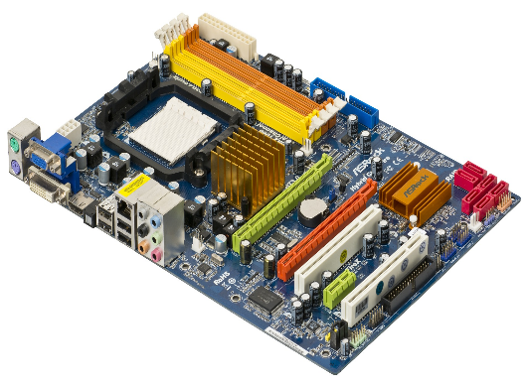

TARJETA MADRE
Es la placa de circuitos principal que conecta y coordina la comunicación entre todos los demás componentes.

Slide 5
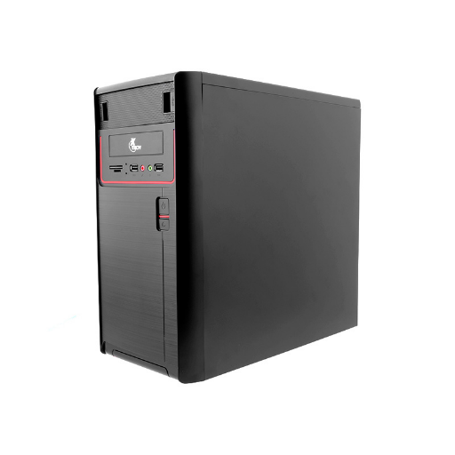
CPU
Una CPU, o unidad central de procesamiento, es un componente de hardware y la unidad computacional central de un servidor. Los servidores y otros dispositivos inteligentes convierten los datos en señales digitales y realizan operaciones matemáticas en ellos.

Slide 6
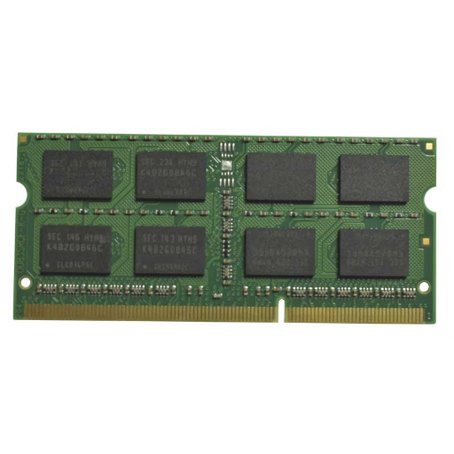
MEMORIA RAM
La RAM (Memoria de Acceso Aleatorio) es la memoria de corto plazo de una computadora que almacena temporalmente datos para que el procesador pueda acceder a ellos rápidamente. Funciona como el escritorio de una computadora, permitiendo ejecutar múltiples programas y tareas simultáneamente sin lentitud, y es esencial para el rendimiento del sistema. Por ser volátil, su contenido se pierde cuando el dispositivo se apaga.

Slide 7
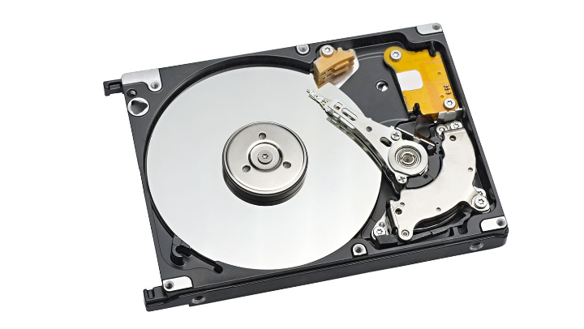
DISCO DURO
(HDD)
Un disco duro o disco rígido es un dispositivo de almacenamiento de datos no volátil que emplea un sistema de grabación magnética para almacenar datos digitales de forma rápida y segura. También se le conoce como Hard Disk Drive o por su acrónimo HDD

Slide 8
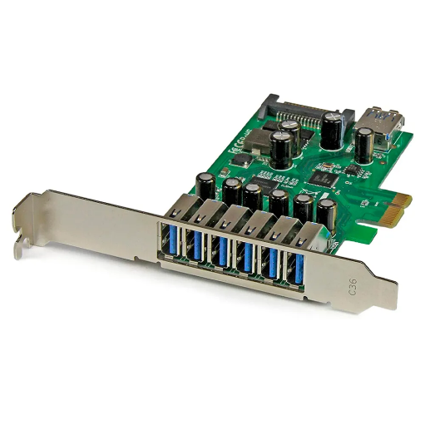
TARJETA DE EXPANSIÓN
Una ranura de expansión es un zócalo de la placa base de un ordenador que le permite añadir componentes adicionales a su sistema. Estas ranuras sirven para ampliar las capacidades del ordenador y pueden utilizarse para añadir nuevas funciones al sistema.

Slide 9
PARTES EXTERNAS
Monitor
Teclado
Mouse
Bocinas
Impresora

Slide 10
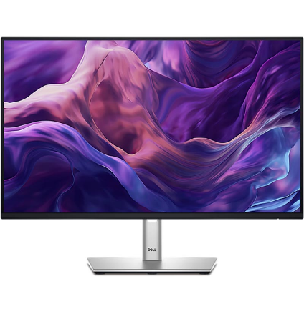
MONITOR
Un monitor es un dispositivo de salida esencial que muestra información de forma visual, como imágenes, texto y videos, desde una computadora. Actúa como una pantalla para que los usuarios interactúen con su PC, permitiéndoles ver lo que sucede en el sistema, como la navegación por sitios web o el uso de programas.

Slide 11
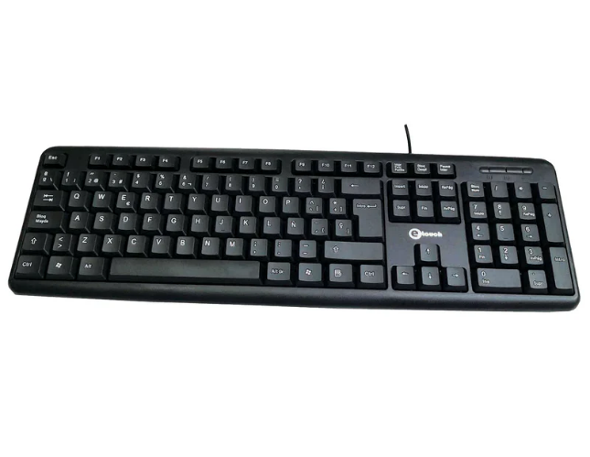
TECLADO
Un teclado es un dispositivo de entrada que permite escribir letras, números y símbolos en una computadora u otro aparato electrónico mediante un conjunto de teclas. Las teclas actúan como interruptores electrónicos que envían información al dispositivo. También existen teclados para instrumentos musicales como el piano.

